Slide 1
Tehnoloģiju rīki mācību satura apguvei. Mācīšanās un domāšanas paradumu maiņa .
Ventspils pieredzes stāsts
Raitis Roze direktora vietnieks

Slide 2
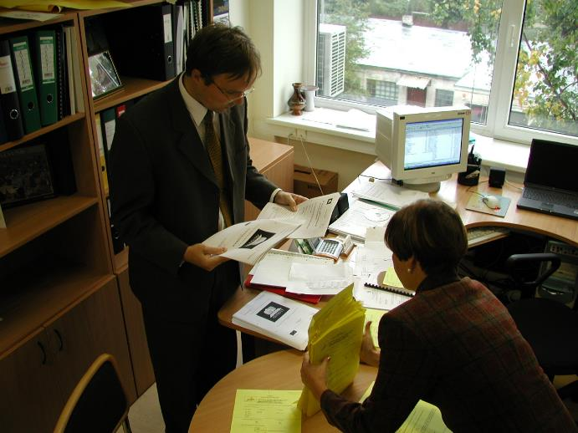
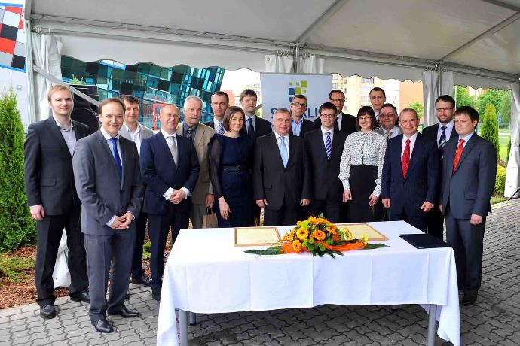
IKT evolūcija Ventspilī
2000.
IKT stratēģija
2001.
E-Ventspils un VDC izveide
2007.
ERAF projekts, VDC – Attīstības kompetenču centrs
2013.
Sadarbības memorands par IKT nozares attīstību
2014.
IKT nozares attīstības stratēģija
2015.
Rīcības programma datorprasmju apguvei Ventspils 1.-12. klašu skolēniem
Mācīšanās paradigmas maiņa un jauna izpratne par tehnoloģiju lomu

Slide 3
Pārmaiņu ierosinātāji izglītībā
Tehnoloģiju attīstība kopumā
Skola 2030, tehnoloģiju loma mācību procesā
Skolēnu un jauniešu uztveras un paradumu maiņa

Slide 4
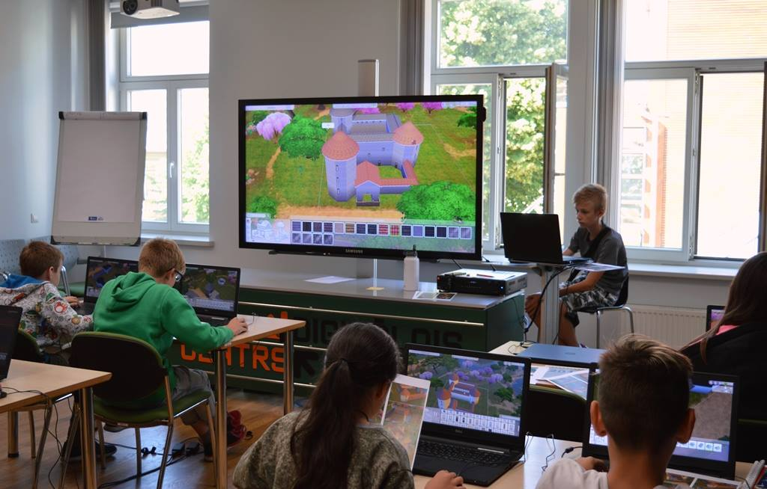
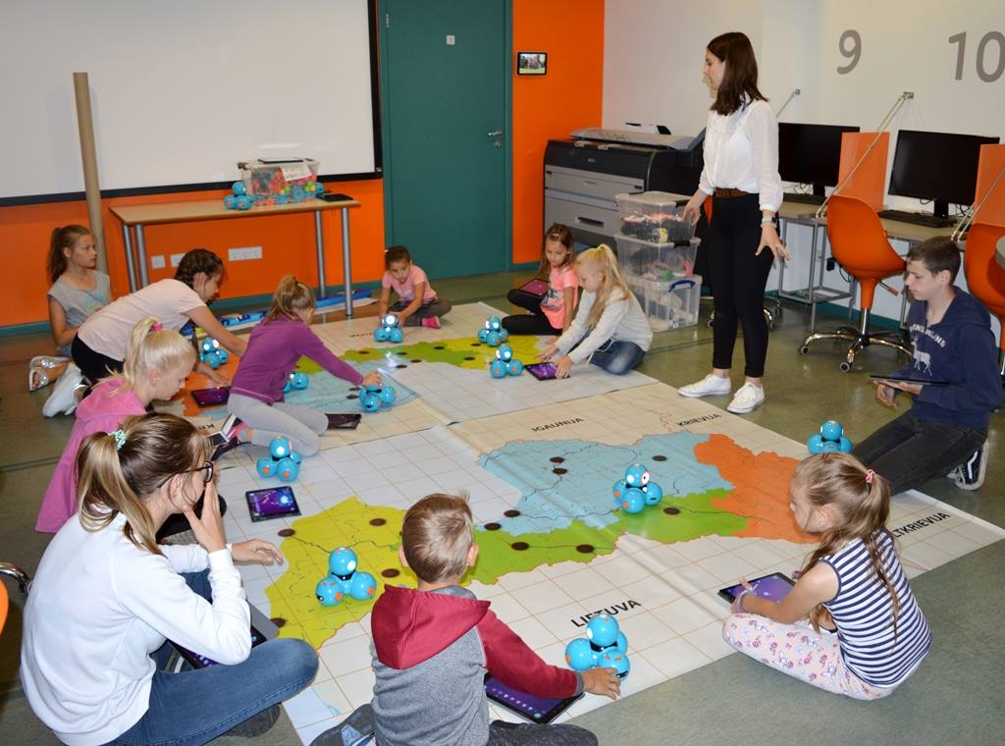
VDC loma mācību procesā
Atbalsts skolām tehnoloģiju apguvē
Partneris mācību procesa nodrošināšanai
📕 Apmācības skolēniem
📗Apmācības skolotājiem
📘Konsultācijas tehnoloģiju ieviešanā
📗 Sadarbība mācību stundu organizēšanā
📕 Apmācības un radošās darbnīcas

Slide 5
Rīcības programma 2019. – 2021. gadam
Programmas mērķi:
Sniegt iespēju skolēniem apgūt zināšanas, prasmes, iemaņas un attieksmi, kas nepieciešama jēgpilnai tehnoloģiju izmantošanai.
Sekmēt skolēnu interesi par informācijas un komunikācijas tehnoloģijām (IKT) un veicināt skolēnu vēlmi pēc mācībām skolā izvēlēties studēt tehnoloģiju jomu.
Nodrošināt iespēju izmantot IKT mācību procesā visiem skolēniem.
Pamatvirzieni:
Ventspils Digitālā centra izstrādāta datorprasmju apguves programma.
Skolu izstrādātas nodarbības digitālo prasmju attīstīšanai.
Konkursa “Ventspils IT izaicinājums” organizēšana

Slide 6
Robotikas ieviešana pirmsskolā
Programmas mērķi:
Sagatavot nākamos interešu izglītības nodarbību dalībniekus;
Ieinteresēt tehnoloģiju apguvē;
Veicināt radoša mācību procesa pieeju un veidot skolēniem interesantu mācību procesu.
Saturs:
Izveidotas 15 dažādas nodarbības;
Izstrādāts saturs un palīgmateriāli;
Saikne ar dažādiem mācību priekšmetiem: matemātiku, valodu; dabaszinībām; sociālām zinībām u.c.
Tēmas: ievads; Bee-bot zīmē; putni; mežs; daba; lauku sēta; cirks; metamais kauliņš; skaitļi; valoda; figūras; alfabēts; mana Latvija; ciemos Kurzemē.

Slide 7
Robotikas ieviešana pirmsskolā
Putni | Nodarbībai robotikas sasaiste ar dabaszinībām. Tās mērķis: veicināt interesi par Latvijā dzīvojošajiem putniem, to olām u.c.
Lauku sēta | Nodarbībai robotikas sasaiste ar dabaszinībām. Mērķis: prasme darboties ar burtu un ciparu kombinācijām mājdzīvnieku iepazīšanai.
Skaitļi | Nodarbībai robotikas sasaiste ar matemātiku. Tās mērķis: prasme salīdzināt skaitļus un risināt matemātiskās darbības 10 apjomā.
Valoda | Nodarbībai robotikas sasaiste ar lasītprasmes apguvi. Tās mērķis: prasme saskatīt un izveidot vienkāršus vārdus no burtu virknes.
Mana Latvija | Nodarbībai robotikas sasaiste sociālajām zinībām. Nodarbības mērķis: prasme atrast Latvijas kartē lielākās pilsētas, upes, jūras krasta līniju, kaimiņvalstis; iepazīties ar Latvijas novadiem.

Slide 8
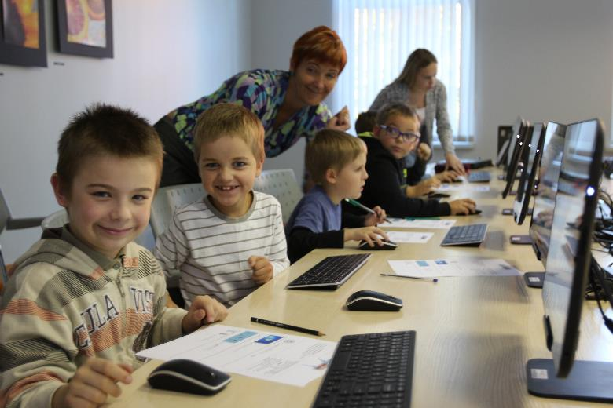
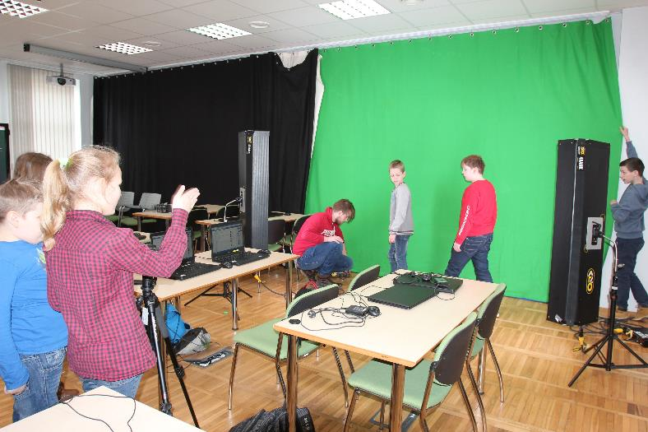
Digitālā centra interešu izglītības nodarbības
Notiek 1 reizi nedēļā, viena nodarbība ilgst 90 minūtes (2 akadēmiskās stundas ar pārtraukumu). Sākums plkst. 14:45.
Nodarbības notiek Ventspils Digitālā centra telpās, bet atsevišķas grupas arī Pārventā.
Tiek izmantota skolvadība sistēma «E-klase» skolēnu reģistrēšanai, online apmācību platforma «Moodle» mācību materiālu apmaiņai un padarītā atspoguļošanai.
Tiek vērtēts nodarbībās paveiktais ar «+» (apgūts), «/» (daļēji apgūts), «-» (vēl jāmācās).
Skolēni katra semestra beigās saņem aprakstošo e-liecību, bet mācību gada beigās apliecinājumu par apgūtajām prasmēm.
Pēc katra semestra tiek veikta skolēnu un vecāku aptauja pēc «Edurio» sistēmas principiem atgriezeniskās saites iegūšanai.

Slide 9
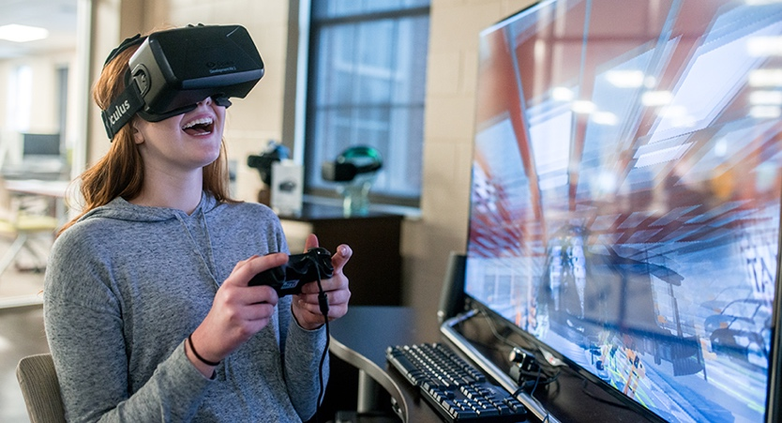
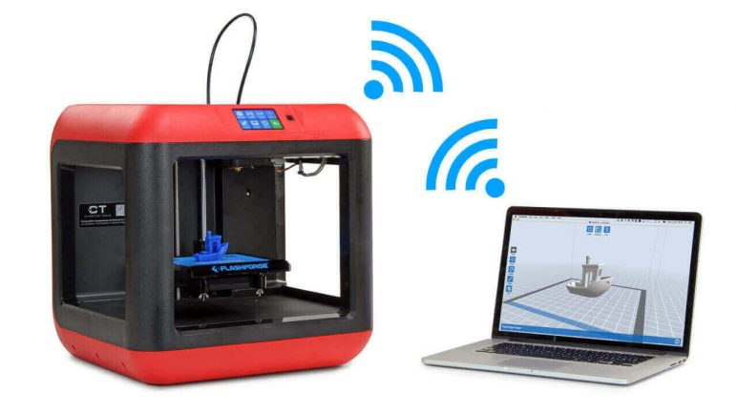
Rīcības programma 2019. – 2021. gadam
Līdz šim interešu izglītības nodarbības organizētas šādos tehnoloģiju virzienos: datorzinību pamati, programmēšana, digitālais foto un video, datorgrafika un poligrāfija, robotika, dronu vadīšana, digitālā inženierija un 3D datorgrafika.
Digitālais centrs plāno attīstīt tehnoloģiju interešu izglītības nodarbības 4 galvenajos virzienos: 3D tehnoloģijas, spēļu izstrāde, dizains un tehnoloģijas un virtuālās realitātes tehnoloģijas.
Turpmākajos programmas gados Digitālais centrs plāno turpināt realizēt arī izveidotās izglītības programmas, katru mācību gadu tās pārskatot un aktualizējot, gan plašāk attīstīt jaunus virzienus.
Plānots saglabāt IT skolu nodarbības, tehnoloģiju radošās darbnīcas, kā arī turpināt ieviest tehnoloģijas skolu mācību saturā, sniegt skolotājiem un skolām atbalstu tehnoloģiju nodrošināšanā un digitālās kompetences pilnveidē.

Slide 10
Interešu izglītības nodarbību dalībnieki
Nr. | Pulciņš | Klases | Skolēnu skaits
 |  |  | 2015./ 2016.m.g. | 2016./ 2017.m.g. | 2017./ 2018.m.g. | 2018./ 2019.m.g.
1 | 2 | 3 | 4 | 5 | 6 | 7
1 | Datorzinību pamati | 2.-8. | 39 | 70 | 40 | 54
2 | Datorgrafikas un datoranimācijas pamati | 2.-8. | 45 | 41 | 46 | 11
3 | Digitālā foto un video pamati | 2.-12. | 47 | 64 | 59 | 46
4 | Digitālā mājturība | 2.-12. | 38 | 59 | 86 | 68
5 | Programmēšanas pamati | 2.-8. | 44 | 54 | 69 | 42
6 | Datorzinības 1.klasei | 1. | 16 | 18 | 50 | 66
7 | Prāta spēles | 2.-6. | 16 | 30 | 32 | 13
8 | Mājas lapu izveide ar programmēšanu | 8.-12. | 15 | 13 | 15 | 12
9 | Start (IT) programmēšana | 8.-12. | 12 | 21
10 | Microsoft IT akadēmija | 5.-12. | 26 | 24
11 | Trīs dimensiju datorgrafikas pamati | 8.-12. |  | 12 | 31 | 26
12 | Mājas lapu un mobilo aplikāciju dizains | 7.-12. |  | 11 | 13 | 12
13 | Robotika | 2.-12. |  | 61 | 101 | 65
14 | Dronu skola | 4.-12. |  | 27 | 40 | 36
15 | Digitālā inženieru laboratorija | 5.-8. |  | 15 | 15 | 12
16 | Digitāli vizuālā māksla | 2.-4. |  | 15 | 15 | 32
17 | Java programmēšana | 5.-12. |  |  | 30 | 21
18 | Datorsistēmu administrēšana | 9.-12. |  |  | 10 | 12
19 | Minecraft skola | 2.-8. |  |  |  | 77
20 | Angļu valoda digitāli | 1. |  |  |  | 27
21 | Tehnoloģijas lietpratējiem | 2.-8. |  |  |  | 12
22 | Programmatūras un datu uzturēšana | 10.-12. |  |  |  | 30
23 | IKT infrastruktūras plānošana | 10.-12. |  |  | 18 | 30
24 | KOPĀ pulciņu skaits |  | 10 | 16 | 17 | 21
25 | KOPĀ skolēnu skaits |  | 298 | 535 | 670 | 704

Slide 12
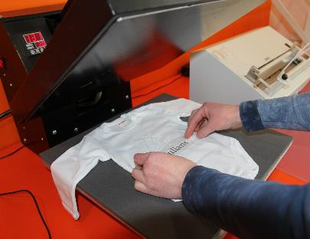
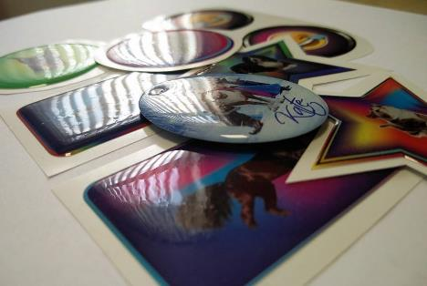
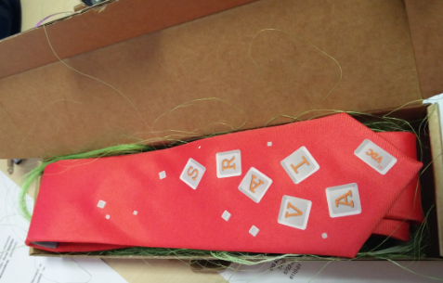
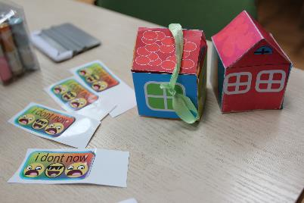
Digitālā mājturība
Daudzveidīgu dizaina priekšmetu izgatavošana 2 un 3 dimensijās, darbs ar kartona un vinila griezēju, auduma presi, folijspiedi, laminatoru u.c.,
grafisko attēlu un dizaina veidošana, izmantojot Adobe Illustrator, Adobe Photoshop un specifiskās iekārtu programmas.
kartīšu, uzlīmju, piekariņu, auduma un trauku apdruku, plakātu utml. izveide

Slide 13
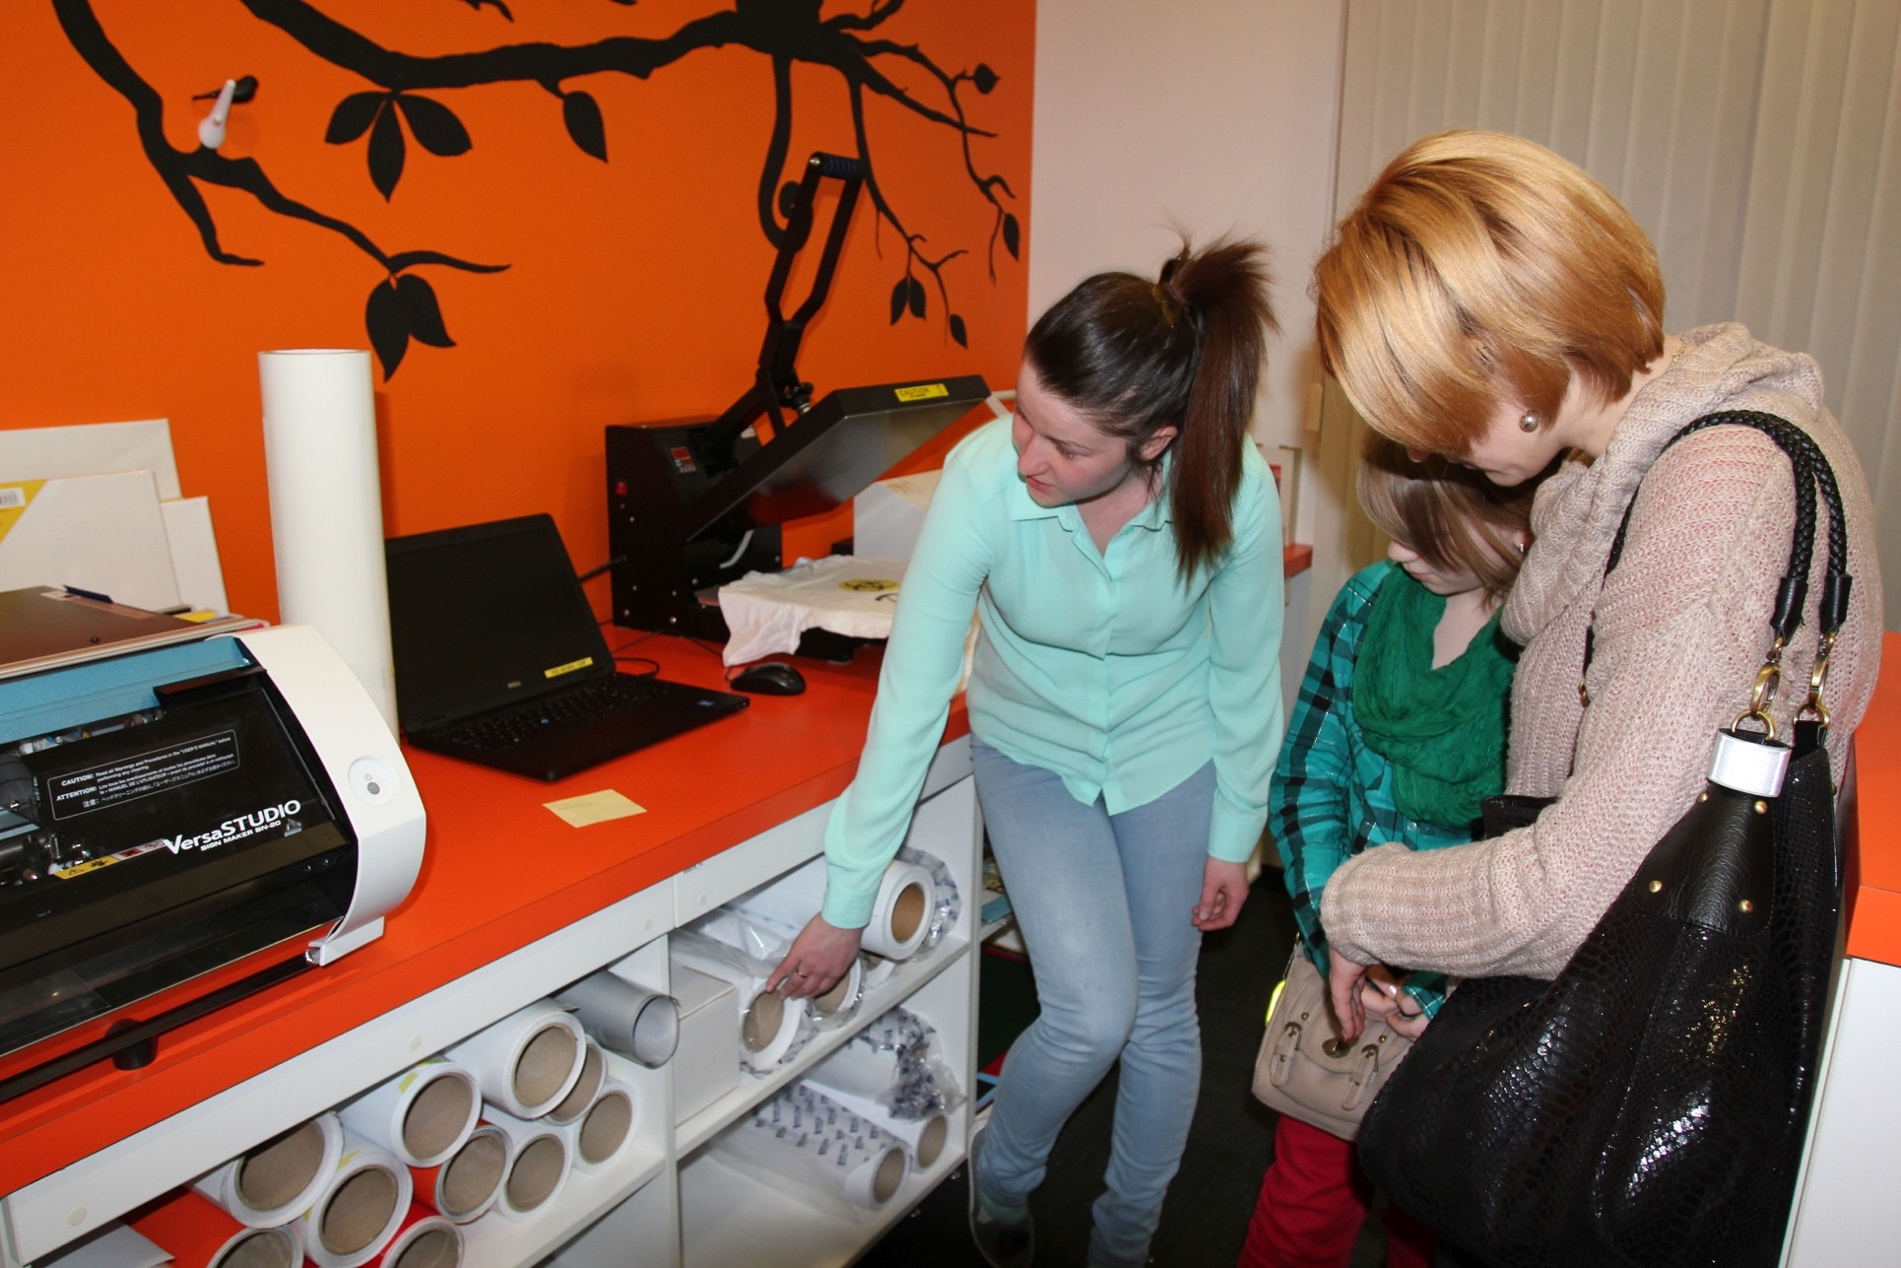

Slide 14
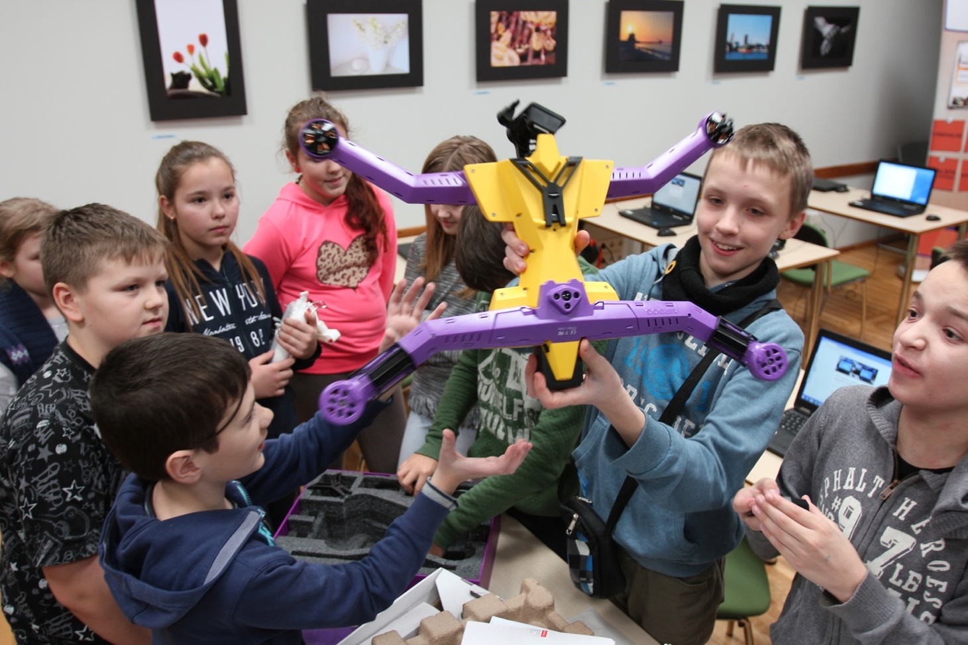
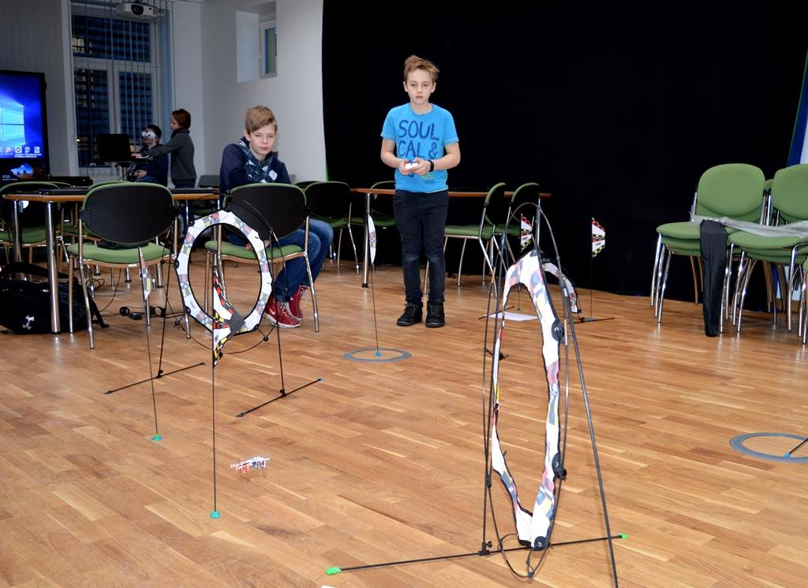
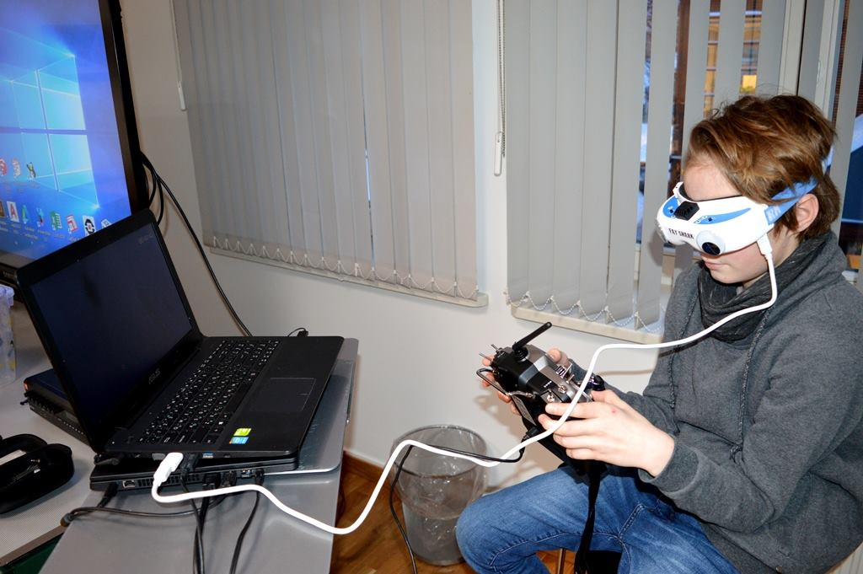
Dronu skola

Slide 15
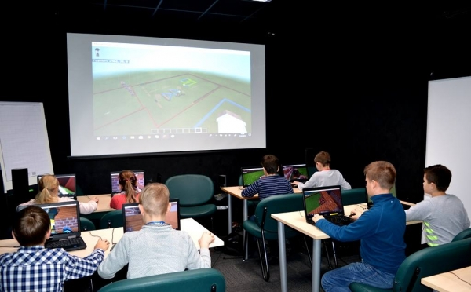
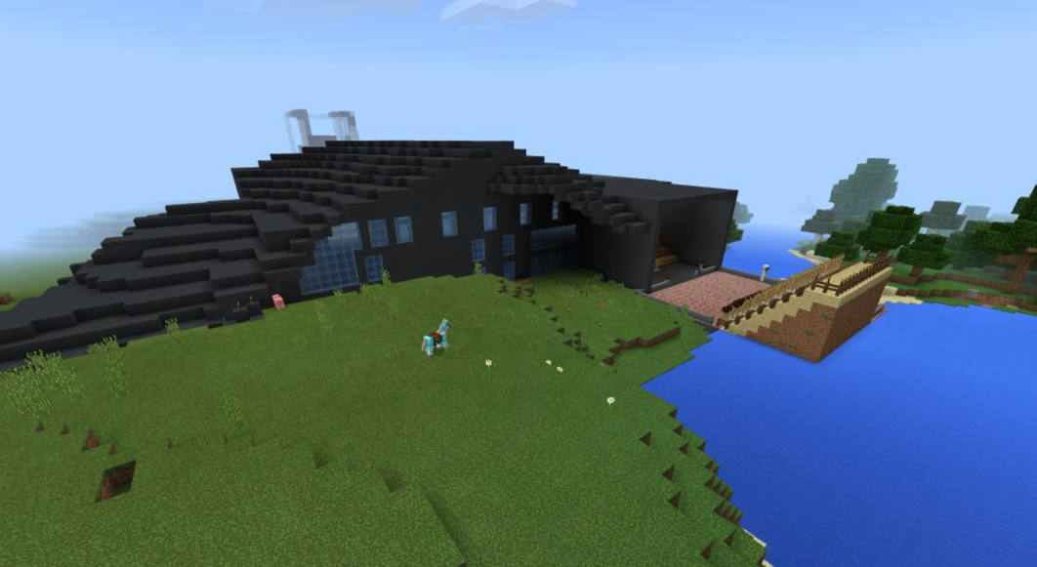
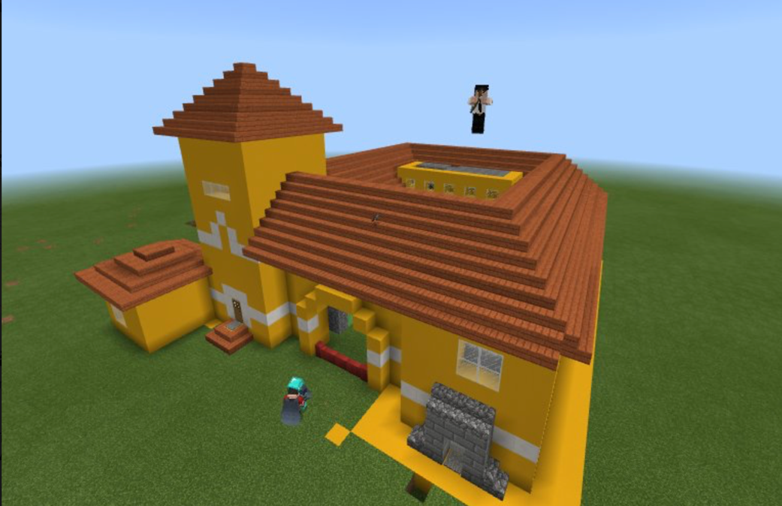
Minecraft skola

Slide 16
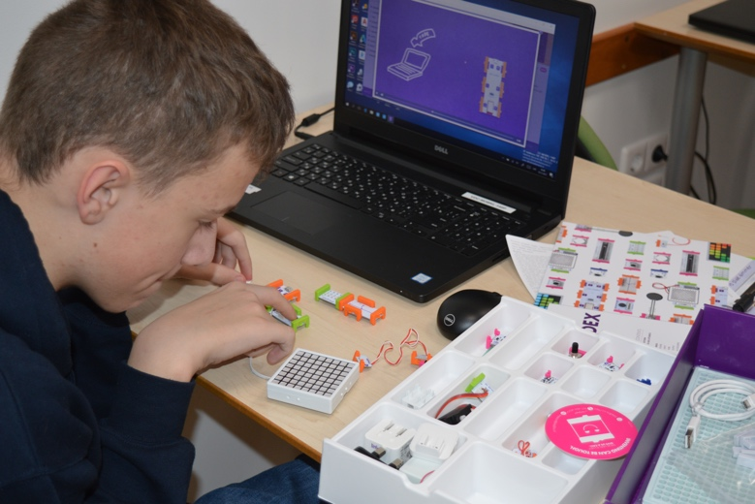
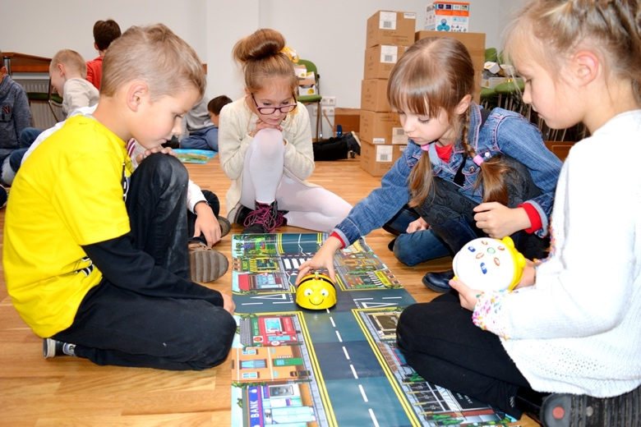
Nodarbību attīstības dinamika
 | 2015./ 2016. | 2016./ 2017. | 2017./ 2018. | 2018./ 2019.
Pulciņu dalībnieku skaits | 298 | 535 | 670 | 704
Nodarbību tēmas | 10 | 16 | 17 | 21
Grupas | 19 | 38 | 47 | 49
Pasniedzēji | 10 | 12 | 14 | 16
IT mācību kursu pasniedzēji ir gan Ventspils skolu pedagogi, gan nozares profesionāļi, piemērām, programmēšanu vidusskolēniem pasniedz uzņēmuma «Accenture» programmētājs.
Visi pedagogi atbilst MK noteikumu Nr. 569 prasībām par nepieciešamo kvalifikāciju.
Mācību saturs tiek aktualizēts un pārskatīts pirms katra mācību gada, ieviestas jaunas programmas.

Slide 17
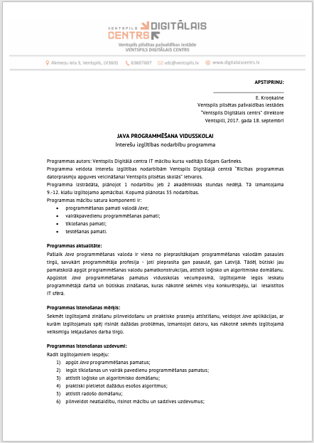
Mācību programmas un nodrošinājums
Rīcības programmas ietvaros ir izveidotas 28 interešu izglītības nodarbību mācību programmas.
Katras interešu izglītības programmā iekļautas sadaļas:
  programmas aktualitāte,
  īstenošanas mērķi un uzdevumi,
  mācību satura plānojums un tehnisko resursu nodrošinājums,
  iegūstamās kompetences,
  izmantojamās metodes un
  sasniegumu vērtēšana.
Mācību programmas veidotas skolēniem ar dažādiem zināšanu un iepriekšējās sagatavotības līmeņiem.
Satura apguvē tiek izmantotas profesionālas datorprogrammas un iekārtas.
Attīstību ierobežo Digitālā centra telpu trūkums tehnoloģiju izvietošanai, praktiskam darbam un paralēlo grupu nodrošināšanai vienā laikā.

Slide 18
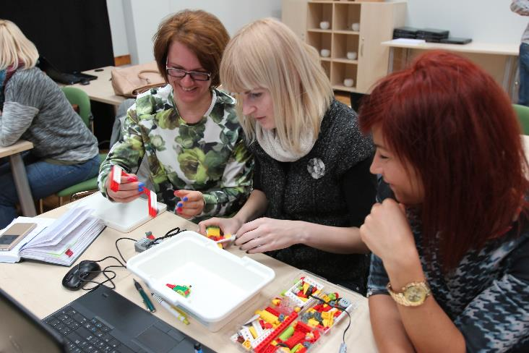
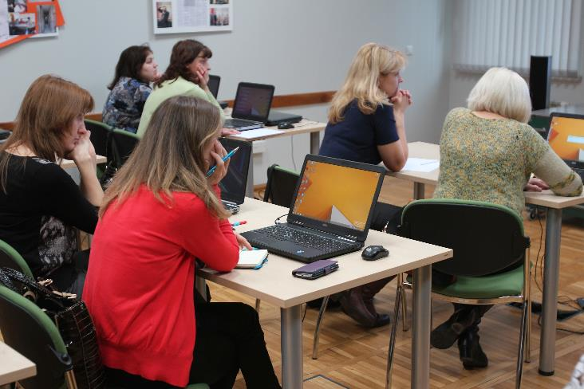
Pedagogu digitālo prasmju apmācība
Tiek realizēta plānveidīgi sadarbībā ar Ventspils pilsētas Izglītības pārvaldes Metodisko dienestu un metodiķi, integrējot kopējā pedagogu apmācību programmā.
Ventspils Digitālais centrs ir izstrādājis apmācību plānu pedagogiem divos blokos: tiešsaistes sadarbības veicināšanai, kā arī dažādu tehnoloģiju izmantošanai mācību procesā.
2018. gadā realizēta mācību programma pedagogiem, lai veicinātu Ventspils skolēnu un skolotāju iesaisti konkursā «Ventspils IT izaicinājums».
Ventspils Digitālais centrs arī turpmāk plāno attīstīt veiksmīgo sadarbības ar Ventspils pilsētas Izglītības pārvaldes Metodisko dienestu, realizējot pedagogu digitālās kompetences pilnveidi.
2019. gadā tiks realizēta izstrādātā apmācību programma ar mērķi, lai skolotāji prastu izmantot tehnoloģijas jaunā mācību satura ietvaros, kā arī lai veicinātu skolotāju prasmi patstāvīgi nodrošināt mācību procesu, izmantojot Digitālā centra tehnoloģiju nodrošinājumu.

Slide 19
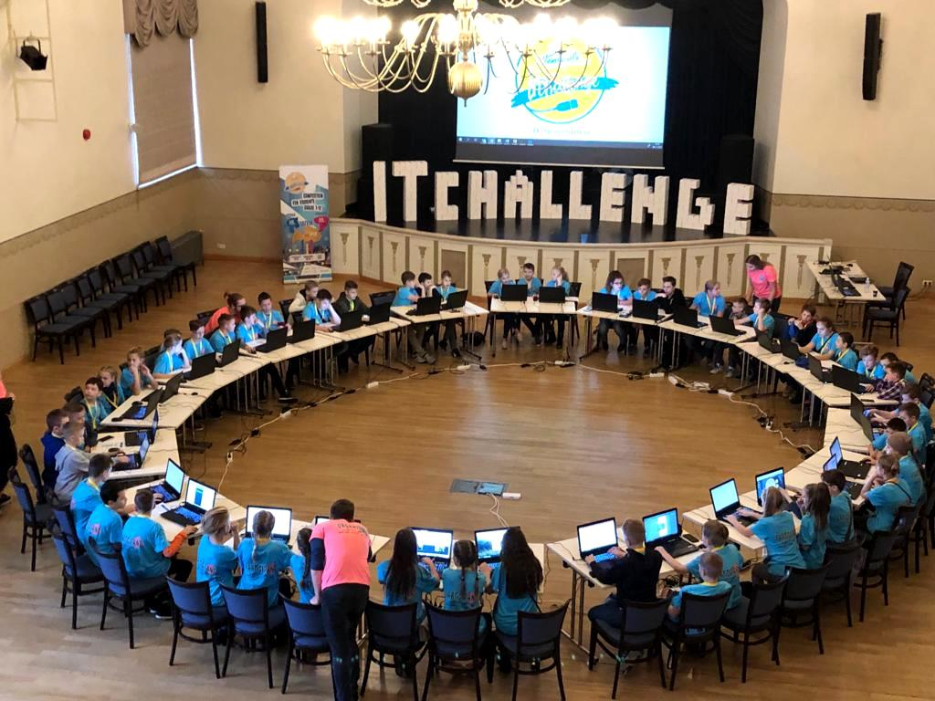

Konkurss radošā tehnoloģiju pielietošanā “Ventspils IT izaicinājums”
 | 2016. gads | 2017. gads | 2018. gads
Mērogs | Latvijas | Baltijas | Baltijas
Komandu skaits neklātienes kārtā | 275 | 462 | 494
Komandas no Ventspils skolām | 14 | 43 | 46
Skolas neklātienes kārtā | 140 | 190 | 219
Komandu skaits fināla kārtā | 40 | 63 | 64
Ventspils skolu komandas finālā | 3 | 1 | 13
Norise 2 kārtās: neklātienes kārta sākas septembrī, fināls – novembra nedēļā pirms valsts svētkiem.
Tiek organizēts sadarbībā ar partneriem: Ventspils domes Izglītības pārvaldi, Ventspils Augstskolu, IT skolotāju metodisko apvienību, LIKTA, uzņēmumiem un sadarbības partneriem Lietuvā un Igaunijā.
Žūrijas priekšsēdētājs: Mārtiņš Opmanis, LU pētnieks, starptautiskās informātikas olimpiādes komitejas loceklis.
2019. gadā plānots konkursu organizēt ciešākā sadarbībā ar IKT uzņēmumiem, paplašināt mērogu Somijas virzienā.

Slide 20
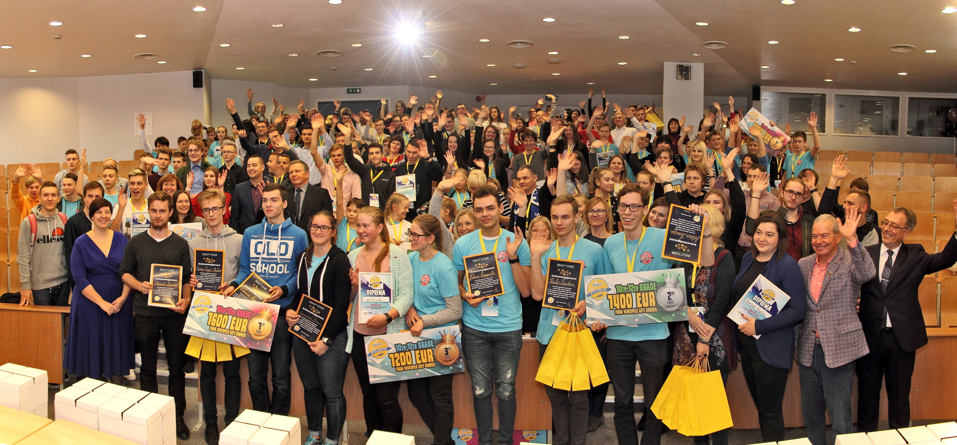
Konkursa 2018. gada fināls

Slide 21
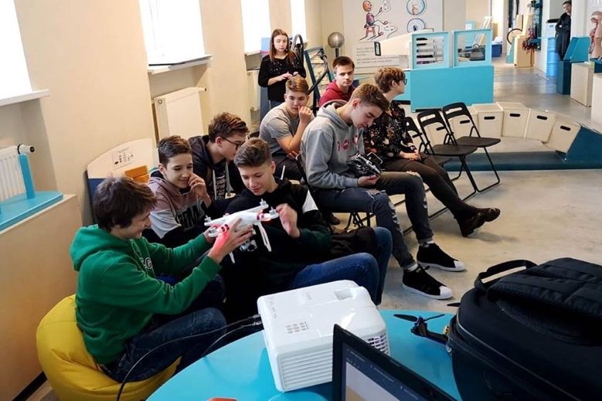
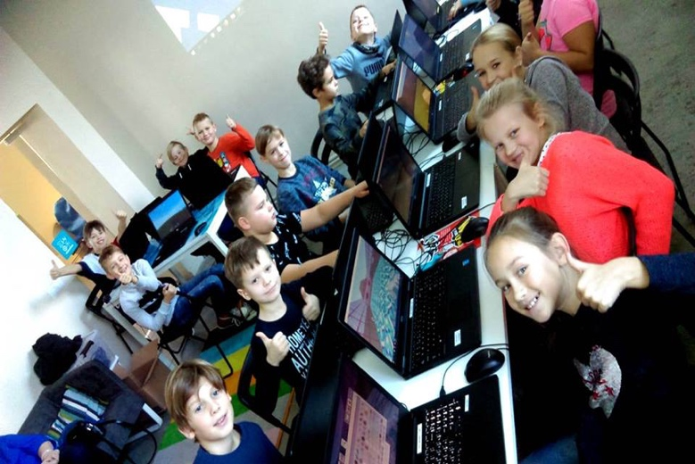
Citas Rīcības programmas aktivitātes
Tiek organizētas skolēnu brīvlaiku IT skolas, galvenie mērķi:
  popularizēt un iesaistīt skolēnus interešu izglītības nodarbībās;
  dot iespēju apgūt tehnoloģijas skolēniem, kam mācību laikā nav iespēja apmeklēt regulārās interešu izglītības nodarbības visa mācību gada laikā;
  dotu iespēju jēgpilni pavadīt brīvo laiku skolēnu brīvlaikos, iepazīstot tehnoloģijas.
IT skolu nodarbības apmeklē vidēji 200 dalībnieku, vasaras IT skolas jūnijā un jūlijā – pat 500.
Tehnoloģiju nodarbības Digitālajā centrā skolas mācību
procesa ietvaros.
Nodarbības citu skolu skolēniem gan Digitālajā centrā, gan dažādās Latvijas skolās. Vadītas nodarbības Liepājā, Jūrmalā un Tukumā, Kuldīgā, Liepājā, Alūksnē. Plānotas arī 3 Rīgas skolās, atkārtoti Tukumā un Jūrmalā u.c.
2018. gadā iesaistīti vairāk kā 1000 skolēnu ekskursiju nodarbībās un tikpat nodarbībās citās vietās Latvijā.

Slide 22
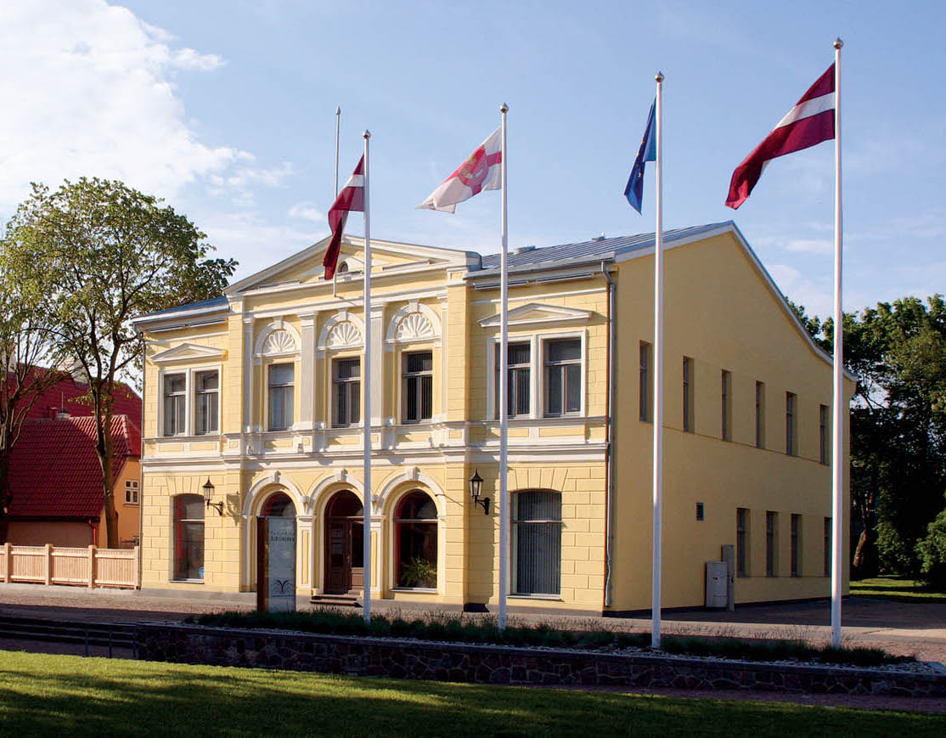
Paldies par uzmanību!
Ventspils Digitālais centrs
Akmeņu iela 3
Ventspils
LV 3601
Latvija
E-pasts: vdc@ventspils.lv
Tālrunis: 63607607
www.digitalaiscentrs.lv

